Slide 1
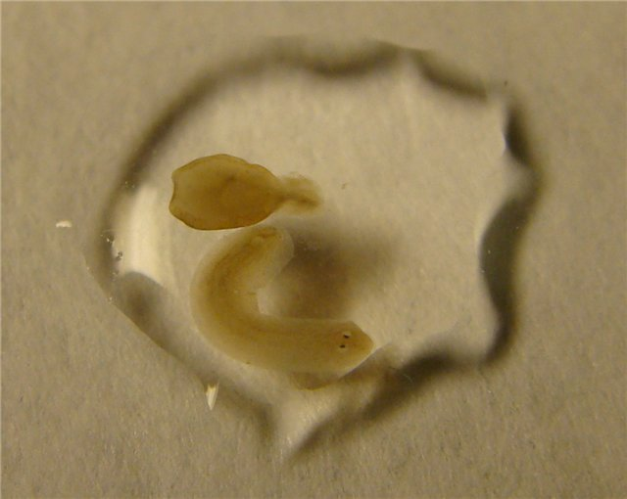
Різноманітність плоских червів

Slide 2
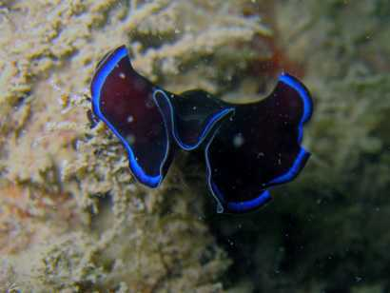
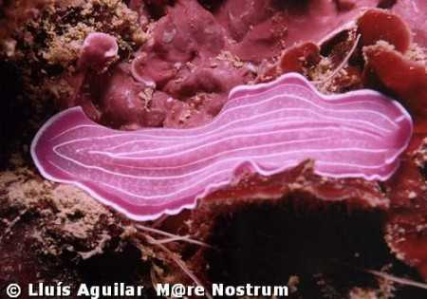
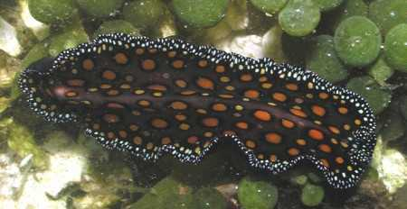
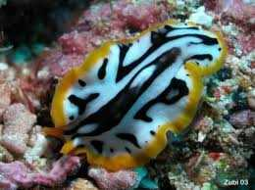
Клас Війчасті черви
Переважно вільноживучі водні хижаки

Slide 3
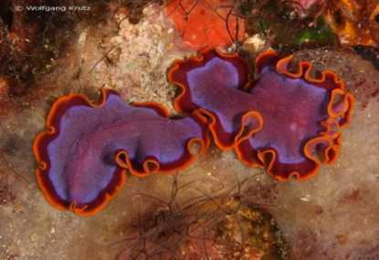
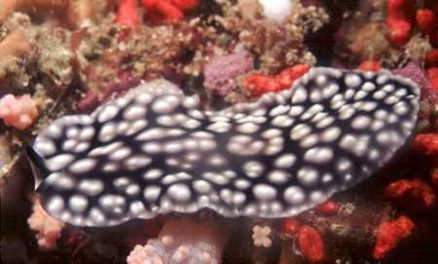
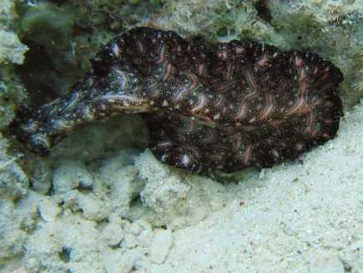
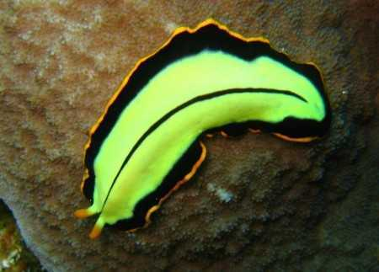
Клас Війчасті черви
Зустрічаються у морській і прісній воді

Slide 4
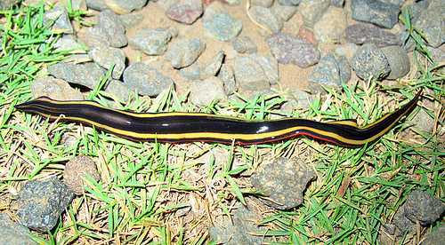
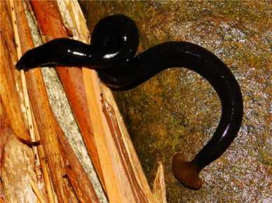
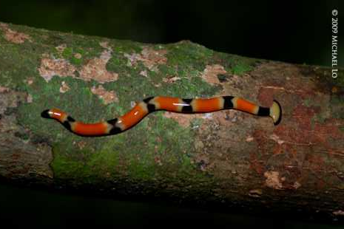
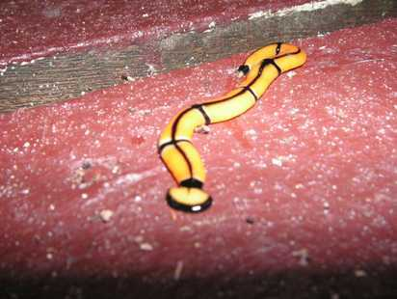
Клас Війчасті черви
Тропічні сухопутні види

Slide 5
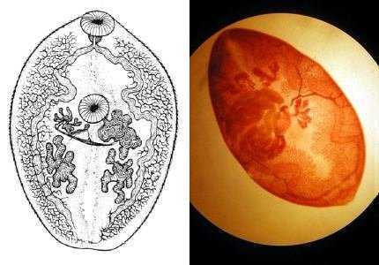
Клас Сисуни
Листоподібні паразити із захисною кутикулою, органами прикріплення (гачками, шпильками, присосками), добре розвиненою статевою системою і складними циклами розвитку

Slide 6
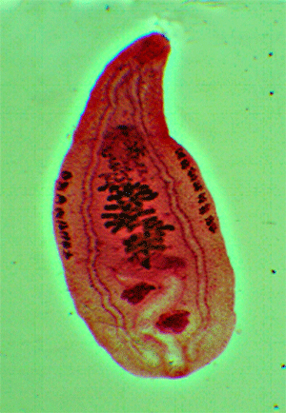
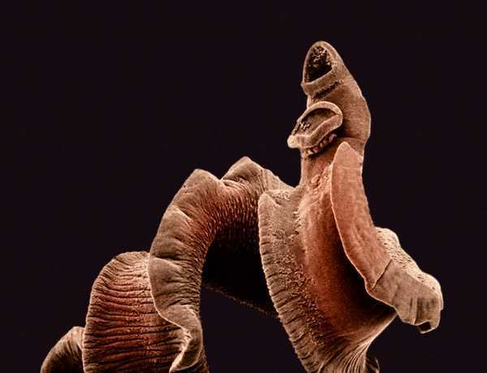
Клас Сисуни
Котячий і кров’яний сисуни (котяча і кров’яна двоустка)

Slide 7
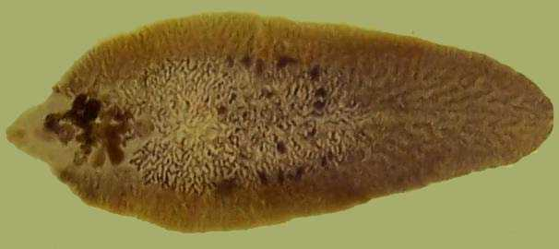
Клас Сисуни
Добре розвинена
статева система
Травна,
видільна,
нервова системи
слабко розвинені
↓ Ротова присоска
↑ Черевна присоска
Є органи дотику
по всьому тілу
Є кутикула,
війок немає
Печінковий сисун живиться тканинами печінки, викликає кровотечу і закупорку жовчних шляхів

Slide 8
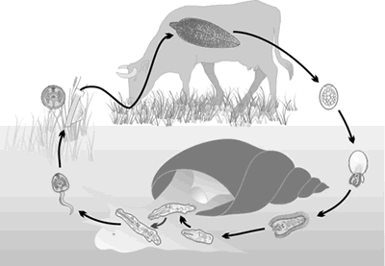
Клас Сисуни
Остаточний хазяїн.
Статеве розмноження
Проміжний хазяїн.
Нестатеве
розмноження
Цикл розвитку зі зміною хазяїв

Slide 9
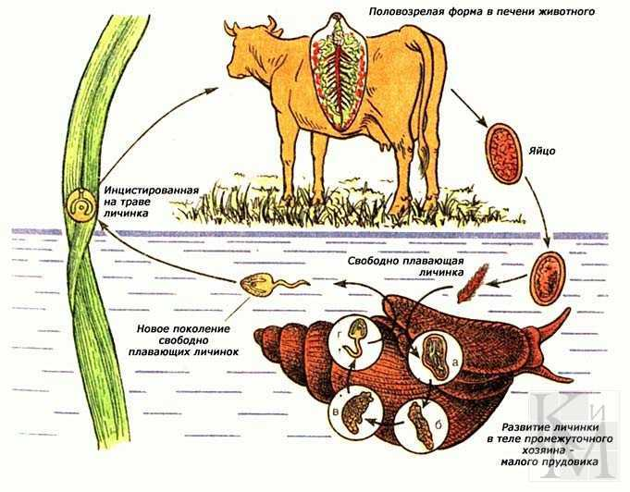

Клас Сисуни
Гермафродит
Статевозрілий сисун
Циста
на траві
Яйце
Вільноплаваюча
війчаста личинка
Яйце
розвивається
тільки у воді
Вільноплаваюча
хвостата личинка
У тілі ставковика
одна війчаста личинка
нестатево розмножується
до декілької хвостатих
Цикл розвитку печінкового сисуна

Slide 10
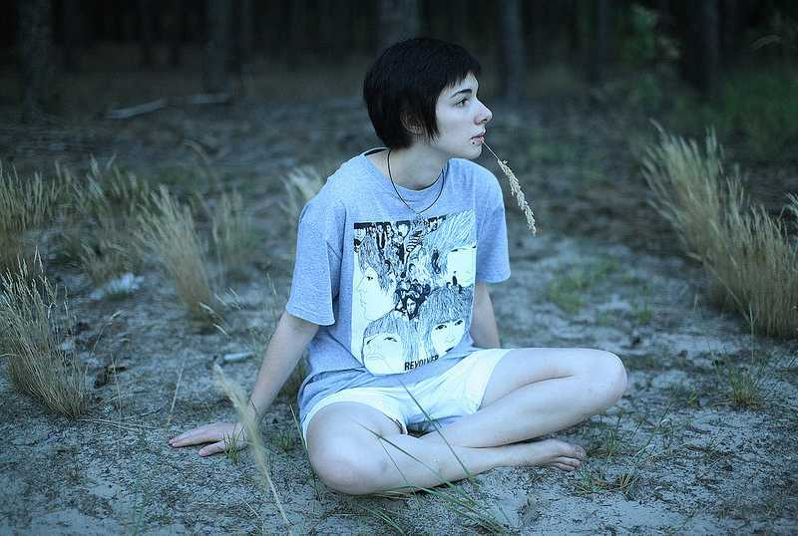
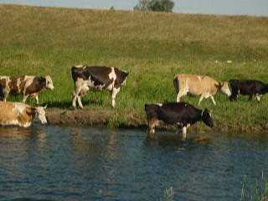
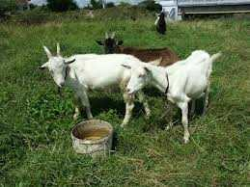
Клас Сисуни
Остаточні хазяї печінкового сисуна

Slide 11
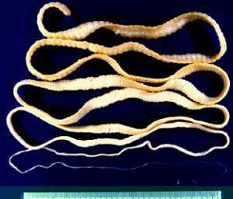
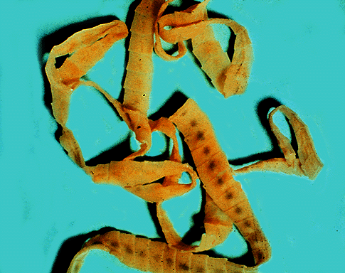
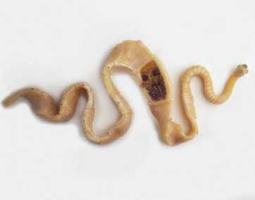
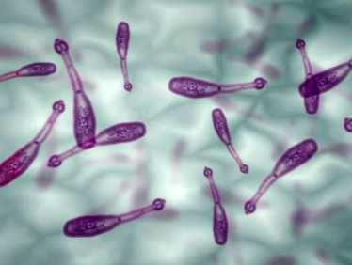
Клас Стьожкові черви (Ціп’яки)
Паразити людини бичачий і свинячий ціп’яки, широкий стьожак і ехінокок

Slide 12
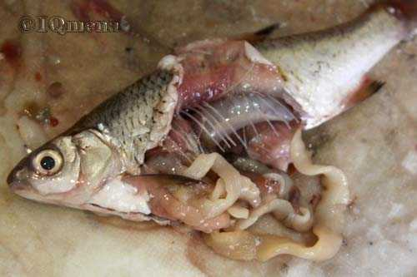
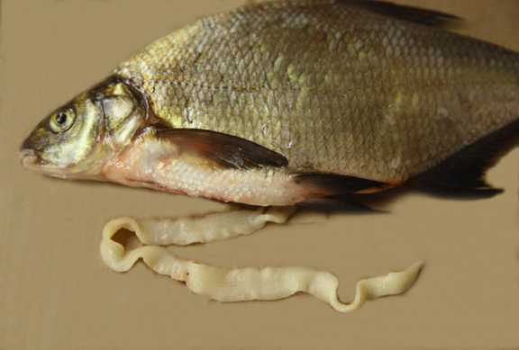
Клас Стьожкові черви (Ціп’яки)
Безпечні для людини паразити риби лігула і ремінець звичайний

Slide 13
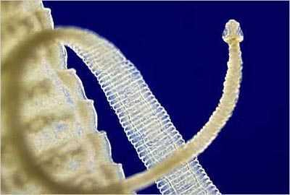
Клас Стьожкові черви (Ціп’яки)
Головка несе органи
прикріплення
Шийка забезпечує
ріст і утворення
нових члеників
Стробіла з члеників
Відрив стробіли не вбиває самого черва, а тимчасово вкорочує

Slide 14
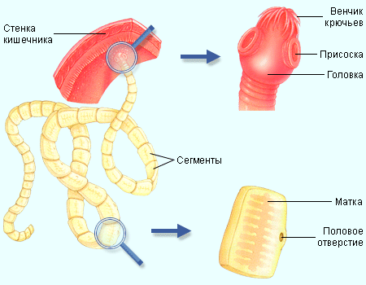
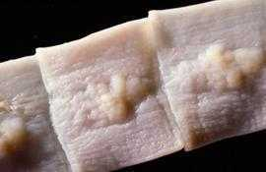
Клас Стьожкові черви (Ціп’яки)
Гачки
Присоска
Головка
Шийка
Стінка
кишки
Членики
Чим далі від шийки, тим старші членики

Slide 15
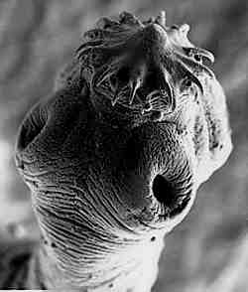
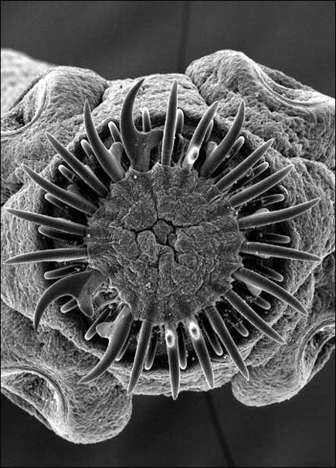
Клас Стьожкові черви (Ціп’яки)
Органи прикріплення

Slide 16
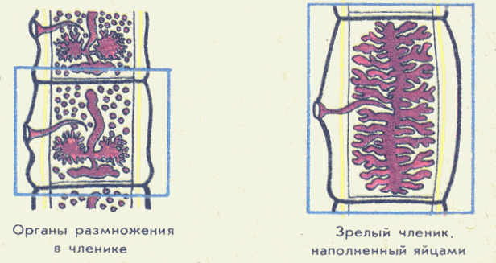
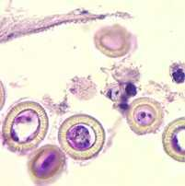
Клас Стьожкові черви (Ціп’яки)
Сім’яники
Матка з яйцями
Матка
Статевий отвір
Яєчники
Молодий
гермафродитний
членик
Яйця
Зрілий
одностатевий
членик
Виробляють неймовірну кількість самозапліднених яєць

Slide 17
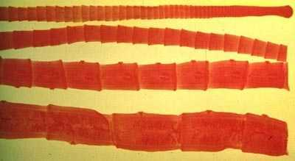
Клас Стьожкові черви (Ціп’яки)
Нервова система розвинена слабко
Органів чуттів немає
Видільна система розвинена
Кутикула захищає черва від перетравлювання,
але пропускає поживні речовини
Травної і кровоносної систем немає. Не дихає

Slide 18
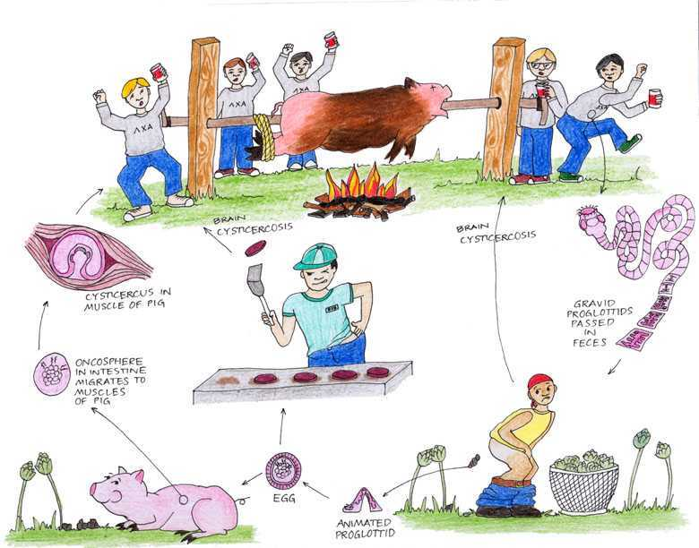
Клас Стьожкові черви (Ціп’яки)
Погано
прожарене
м’ясо
Остаточний хазяїн
У м’язах
або печінці
перетворюються
на фіну
Личинки
в мозку
Личинки в мозку
У кишечнику
фіна
вивертається
Головка і шийка
Личинки
з гачками
з кишечника
проникають
у кров
Проміжний
хазяїн
Яйце
Життєвий цикл свинячого ціп’яка

Slide 19
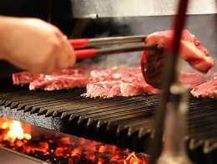
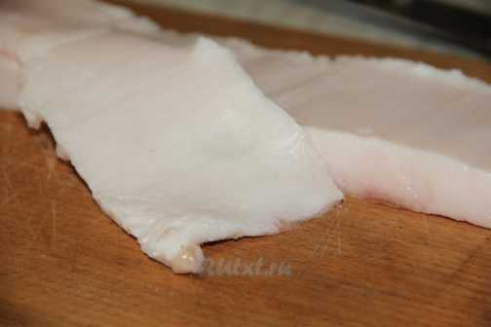
Як не заразитися?
Не їсти сирого сала і непросмаженого м’яса

Slide 20
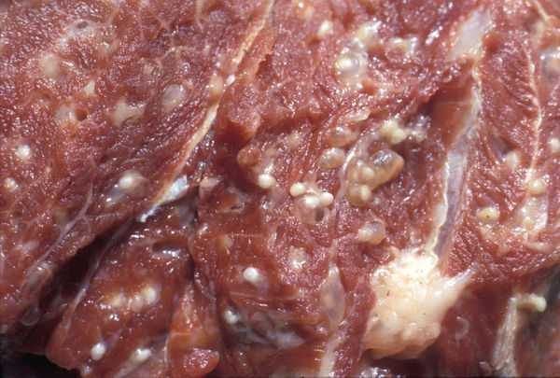
Як не заразитися?
М’ясо свині з
фінами
Вживати перевірені санітарними службами м’ясні продукти

Slide 21
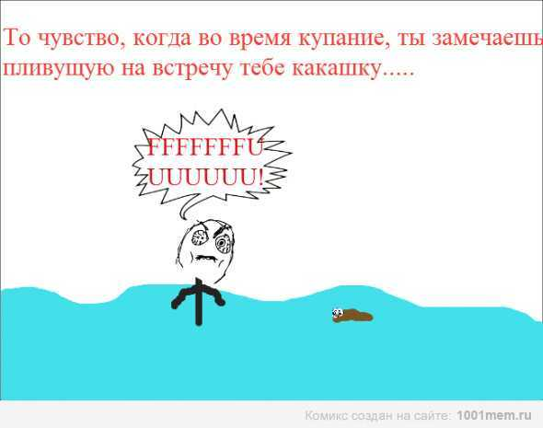
Як не заразитися?
Особливо небезпечна вода з фекаліями

Slide 22
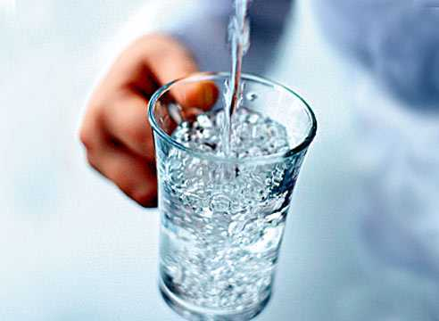
Як не заразитися?
Вода для пиття, миття посуду і продуктів має бути чистою

